Slide 1


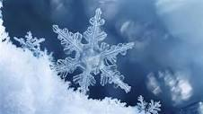
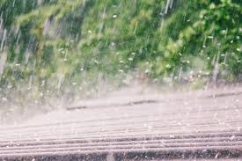
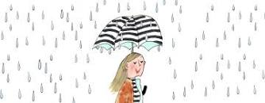
Le temps qu’il fait.
Quel temps fait-il?

Slide 2
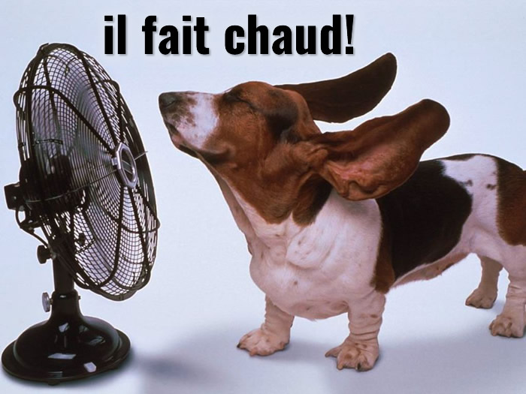

Il fait +adjectif(κάνει... .) /Il fait + nom
Il fait beau
Il fait chaud
Il fait mauvais
Il fait froid

Slide 3
Il y a + nom=έχει...........
Il y a du soleil(ήλιος)
Il y a de la pluie(βροχή)
Il y a du vent(αέρας)
Il y a du brouillard (ομίχλη)
Il y a des nuages(σύννεφα)
Il y a du givre(πάχνη)

Slide 4
les verbes
Il neige (χιονίζει)
la neige (το χιόνι)
Il ne neige pas
Il gèle (Κάνει παγωνιά)
Le verglas=πάγος στο δρόμο
Il ne gèle pas
Il pleut (βρέχει)
la pluie (η βροχή)
Il ne pleut pas
Il grèle( ρίχνει χαλάζι)
La grèle= το χαλάζι
Il ne grèle pas

Slide 5
La température=η Θερμοκρασία
Il fait 25 º C
=
Il fait 25 degrés C
Έχει(κάνει) 25 βαθμούς Κελσίου
Il fait -1 º C
=
Il fait moins 1 degrés C
Έχει(κάνει) μείον 1 βαθμό Κελσίου

Slide 6
Le lexique des phénomènes naturels
Une averse =καταρρακτώδης βροχή
Un orage = καταιγίδα
Une inondation = πλημμύρα
Un ouragan = τυφώνας
Un tonnerre = κεραυνός
Une éclair = αστραπή
Une canicule = καύσωνας
Un incendie =πυρκαγιά
Un tremblement de terre = σεισμός

Slide 7
Les prévisions météo= μετεωρολογικές προβλέψεις.
Le temps peut être :
Ensoleillé ou bien ensoleillé
Partiellement ensoleillé
Pluvieux ( il pleut à verse)
Couvert-nuageux (plein de nuages)
Orageux (une orage éclatera)
Frais( Il fait frais )
Avec des éclaircies et tendance orageuse.
Neigeux (flocons de neige tomberont)
Ο καιρός μπορεί να είναι:
Ηλιόλουστος (πολύ)
Με μερική ηλιοφάνεια
Βροχερός(βρέχει καταρρακτωδώς)
Γεμάτος –νεφελλώδης
Με καταιγίδες( θα ξεσπάσει καταιγίδα)
Δροσερός( έχει δροσιά)
Με ανοίγματα ηλιοφάνειας και πιθανότητα καταιγίδας.
Χιονισμένος(θα πέσουν νυφάδες χιονιού)

Slide 8
LE CLIMAT= το κλίμα
Un climat peut être
Un climat peut être
Sec(ξηρό) ≠
Tempéré(εύκρατο) ≠
Doux(ήπιο) ≠
humide (υγρό)
Tropical(τροπικό)
Rude(σκληρό,τραχύ,βαρύ)

Slide 9
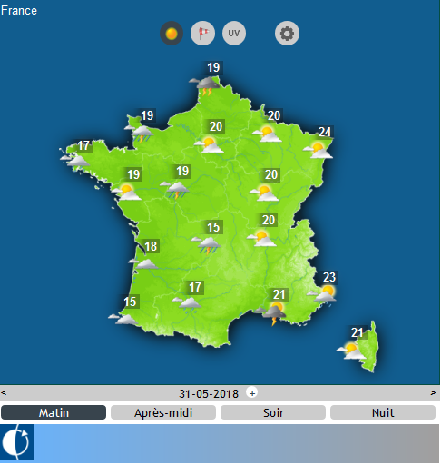
La carte météo de France
Quel temps fait-il?
Au nord de la France ,il fait mauvais. Il pleut, et il fait 19º C.
Au sud de la France ,le temps est nuageux ,avec des éclaircies.Il fait 21º C
À l’est de la France ,il fait bon et doux. Ilya du soleil. La température est de 20º à 23º C.
À l’ouest de la France ,il y a des nuages. Le temps est couvert.Il fait 15º à 18º C.

